Slide 1
Bellicus
Estado atual do projeto

Slide 2
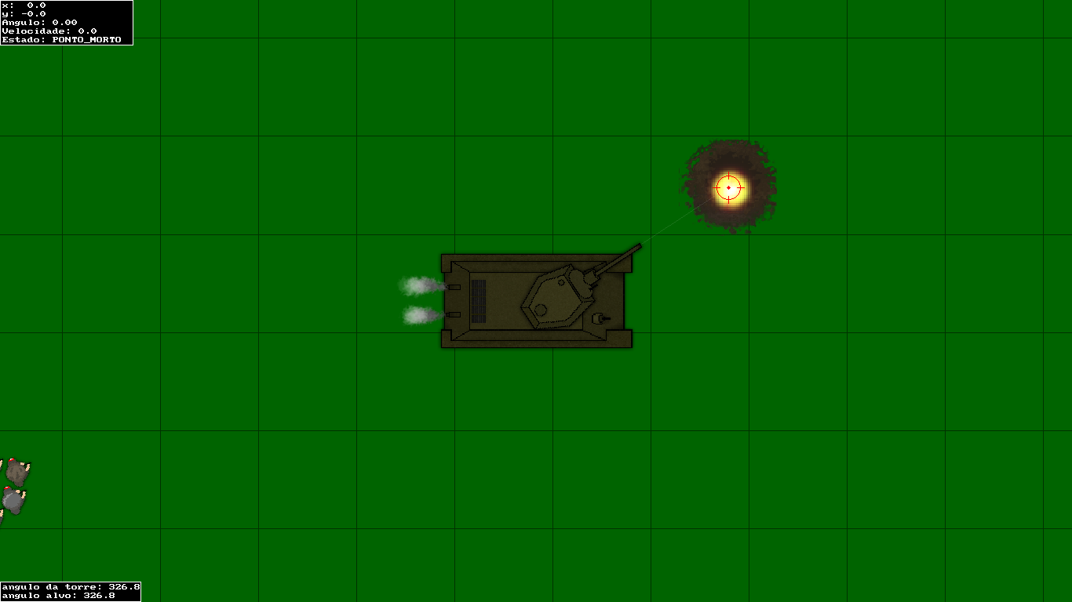
Contribuições
Eraldo
Tanque principal
Colisão dos soldados
Tiro do Canhão
Giro da Metralhadora
Sprites

Slide 3
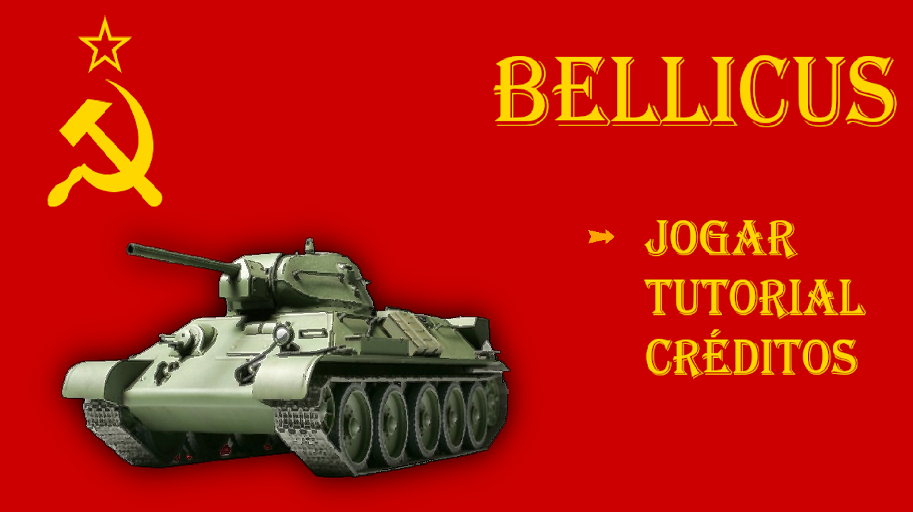
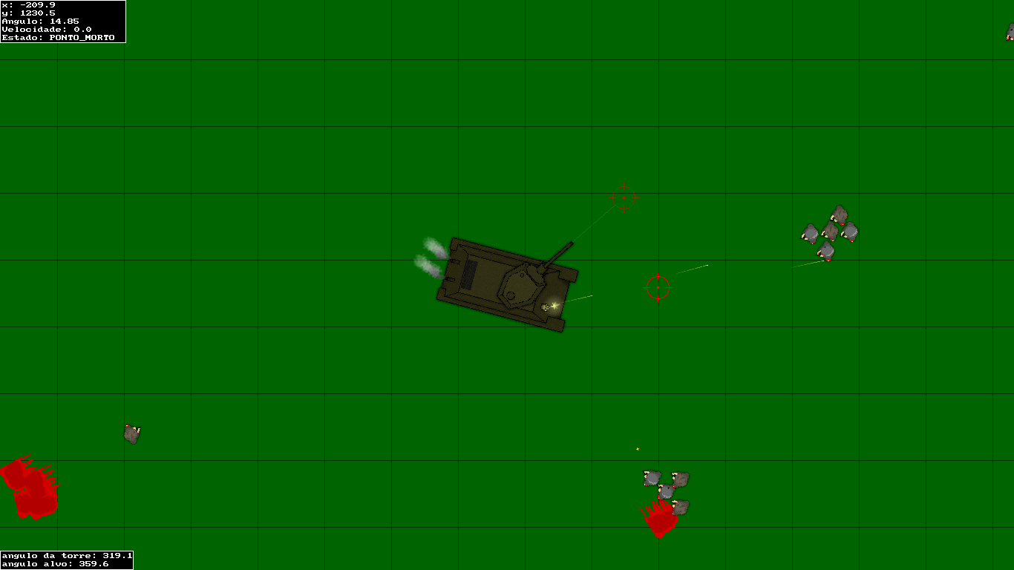
Contribuições
Marcos
Metralhadora do tanque
Tela de Inicio

Slide 4
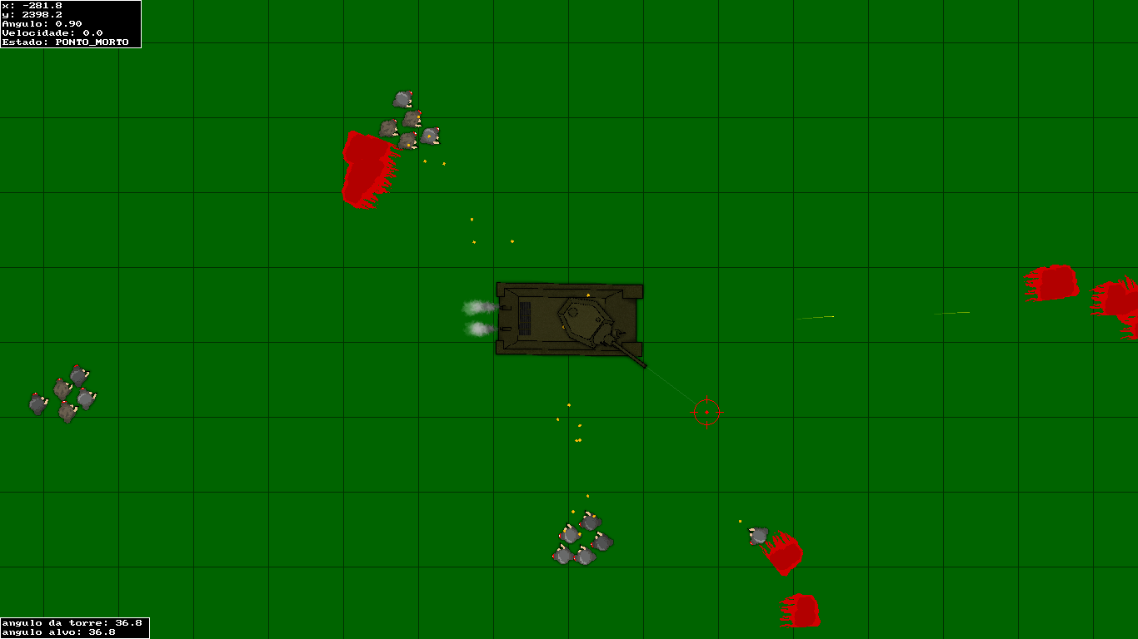
Contribuições
Bruno
Tiro dos soldados
Movimentação dos Soldados
Morte dos Soldados
Sprites

Slide 5
Bellicus
Gameplay

